Slide 1

Github Copilot, Ética e você
Pablo Lopes
Cloud Advocate @ Microsoft
@techdevpablo – IG + TikTok
/in/pablonuneslopes - LinkedIn

Slide 2
Sobre mim
Já trabalhei de um pouco de tudo nesse mundão de TI
Hoje trabalho na Microsoft como um Cloud Advocate/Technical Program Manager
Amo aprender e ensinar pessoas a poderem mais.
Notes:
Pablo is a passionate technology enthusiast, Software Engineer, and SysAdmin with a rich and diverse background. As a former Microsoft Learn Student Ambassador, he has been deeply involved in the tech community. Pablo thrives on the rapid pace of technological growth and is dedicated to advocating for cutting-edge technology integration among future IT professionals. With experience spanning from startups to Fortune 500 companies, Pablo has tackled technology in various forms and capacities. He is now a proud member of the Microsoft Advocacy team, specializing in Application Development. Pablo is committed to bridging communities—students, startups, developers, and corporate entities—through the power of .NET, Python, Azure, AI, and the broader Microsoft stack. His mission is to foster a collaborative and innovative tech ecosystem for a brighter future.
Gosto do Lema da Microsoft
Gosto pessoal, conversar muito, esportes, ler e compreender o mundo além do basico
Me encontrem no LinkedIn, Instagram e TikTok

Slide 3
Objetivo Geral
Aprenda sobre o Licenciamento do GitHub Copilot, como usar IA de maneira responsávelmente e sobre sua responsabilidade pessoal.

Slide 4
Pré-requisitos
Prestar atenção
Have Fun!

Slide 5
Conteúdo Programático
Licenciamento do GitHub Copilot
Planos do GitHub Copilot
Ética e uso responsável da IA
Responsabilidade Inidividual da IA

Slide 6

Copilot e Licenciamento
Github Copilot, Ética e você

Slide 7
Pera, não é só ir e usar?
Papo sobre licenciamento.

Slide 8
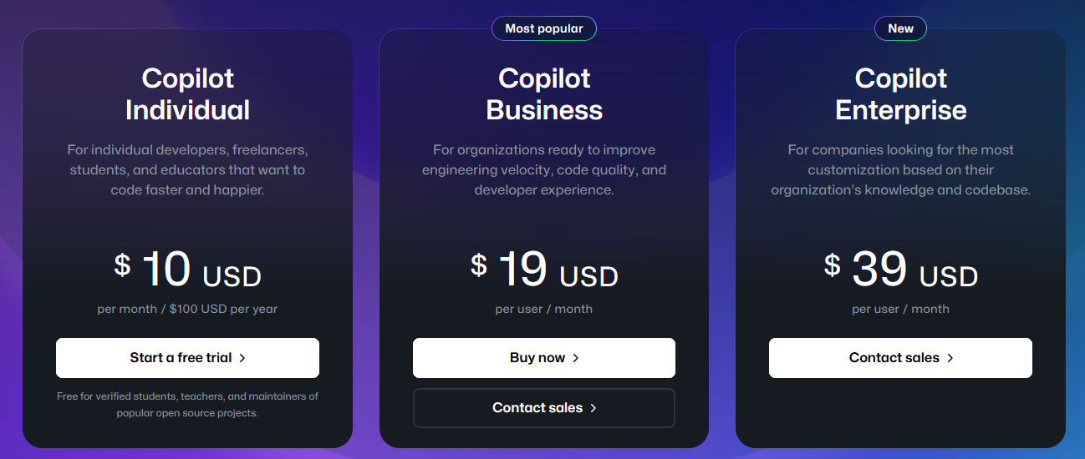
Quais os planos?

Slide 9
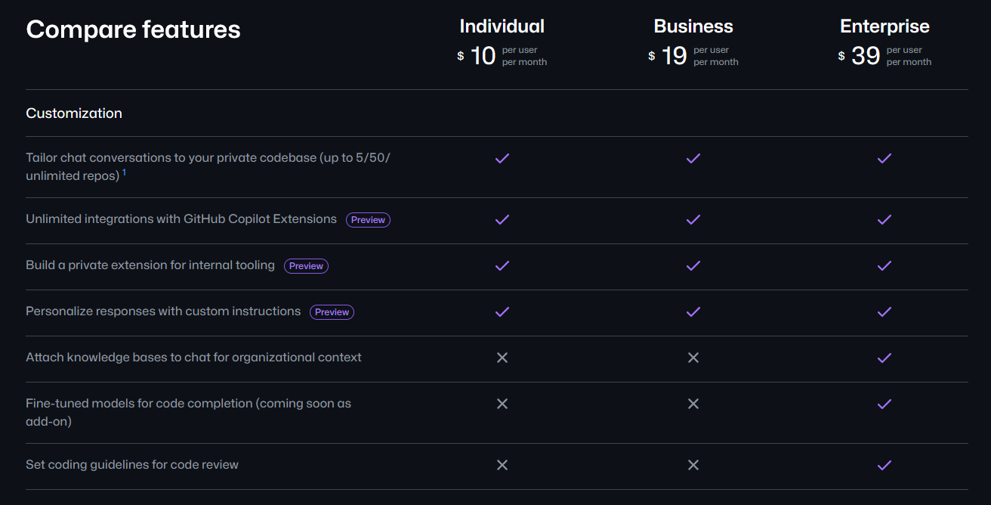
Quais os planos?

Slide 10
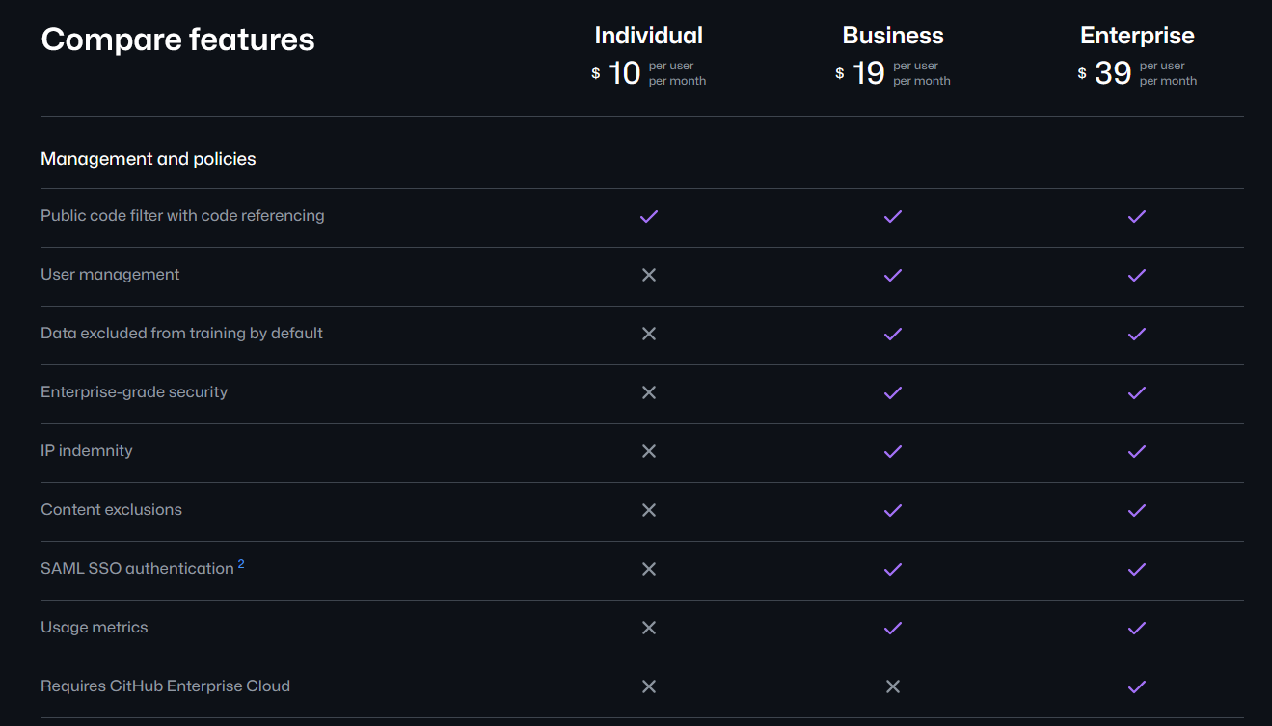
Quais os planos?

Slide 11
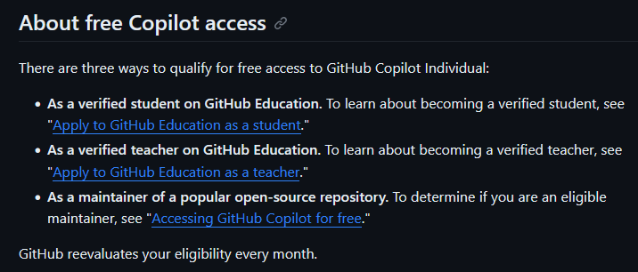
Como conseguir GitHub Copilot de graça?

Slide 12
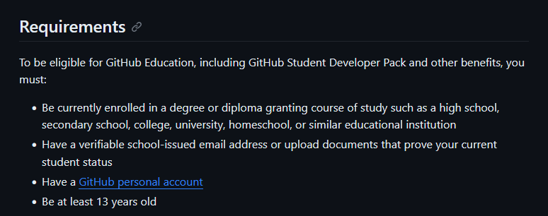
Como conseguir GitHub Copilot de graça?

Slide 13

Como conseguir GitHub Copilot de graça?

Slide 14
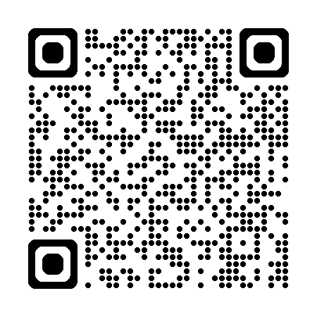
Como conseguir GitHub Copilot de graça?

Slide 15
Links Úteis
https://github.com/features/copilot/plans
https://docs.github.com/en/copilot/managing-copilot/managing-copilot-as-an-individual-subscriber/managing-your-copilot-subscription/getting-free-access-to-copilot-as-a-student-teacher-or-maintainer
https://github.com/education
Notes:
Adicione aqui links úteis como o Repositório no GitHub, Documentação Oficial, Referências e materiais complementares.

Slide 16
Dúvidas?
> Fórum/Artigos - https://web.dio.me/articles

Slide 17
Ética e uso responsável da IA
Github Copilot, Ética e você

Slide 18
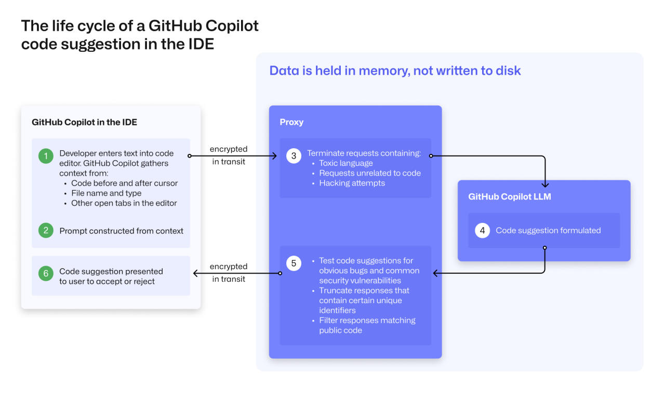
Como é que o Copilot se garante que é privado?

Slide 19
Como é que o Copilot se garante que é privado?

Slide 20
IA Responsável
O que é isso?

Slide 21
IA Responsável
Vamos pensar nas perguntas.
Como projetamos, construímos e usamos sistemas de IA que criam um impacto positivo nos indivíduos e na sociedade?

Slide 22
IA Responsável
Vamos pensar nas perguntas.
Como podemos preparar melhor os trabalhadores para os efeitos da IA?

Slide 23
IA Responsável
Vamos pensar nas perguntas.
Como podemos obter os benefícios da IA ​​respeitando a privacidade?

Slide 24
IA Responsável
Imparcialidade
Confiabilidade e segurança
Inclusão
Transparência
Privacidade e segurança
Responsabilidade

Slide 25
Imparcialidade
A IA deve tratar todos de forma justa e evitar tratar grupos de pessoas similarmente situadas de formas diferentes.
Notes:
Entenda o escopo, o espírito e os possíveis usos do sistema de IA fazendo perguntas, por exemplo, como o sistema deve funcionar? Para quem o sistema foi projetado para funcionar? O sistema funcionará para todos igualmente? Como ele pode prejudicar outras pessoas?
Atraia um pool diversificado de talentos. Garanta que a equipe de design reflita o mundo em que vivemos, incluindo membros da equipe que tenham formação, experiências, educação e perspectivas diferentes.
Identifique os preconceitos em conjuntos de dados avaliando a origem dos dados, entendendo como eles foram organizados e testando-os para garantir que eles sejam representados. Os preconceitos podem ser introduzidos em cada estágio da criação, da coleta à modelagem e à operação. O Painel de IA Responsável, disponível na seção Recursos, inclui um recurso para ajudar nessa tarefa.
Identifique os preconceitos em algoritmos de aprendizado de máquina aplicando ferramentas e técnicas que melhoram a transparência e a inteligibilidade dos modelos. Os usuários devem identificar e remover ativamente o viés em algoritmos de aprendizado de máquina.
Utilize a experiência de domínio e revisão humana. Treine os funcionários para entender o significado e as implicações dos resultados de IA, especialmente quando a IA é usada para informar decisões consequenciais sobre pessoas. As decisões que usam IA sempre devem ser supervisionadas por revisão humana. Inclua especialistas relevantes no assunto no processo de design e nas decisões de implantação. Um exemplo seria incluir um especialista em assuntos de crédito do consumidor para um sistema de IA de pontuação de crédito. Você deve usar a IA como um copiloto, ou seja, uma ferramenta de assistência que ajuda você a fazer seu trabalho melhor e mais rápido, mas requer algum grau de supervisão.
Pesquise e empregue melhores práticas, técnicas analíticas ferramentas de outras instituições e empresas para ajudar a detectar, prevenir e abordar preconceitos em sistemas de IA

Slide 26
Confiabilidade e segurança
Os sistemas de IA precisam funcionar de maneira confiável, segura e consistente em situações normais e inesperadas.
Notes:
Desenvolva processos para a auditoria de sistemas de IA a fim de avaliar a qualidade e a adequação dos dados e dos modelos, monitorar o desempenho contínuo e verificar se os sistemas estão se comportando conforme o esperado de acordo com medidas de desempenho estabelecidas.
Forneça uma explicação detalhada da operação do sistema, incluindo especificações de design, informações sobre dados de treinamento, falhas de treinamento ocorridas e possíveis inadequações com os dados de treinamento, bem como as inferências e as previsões significativas geradas.
Projete o sistema para circunstâncias não intencionais, como interações acidentais do sistema, a introdução de dados maliciosos ou ataques cibernéticos.
Envolva especialistas de domínio nos processos de design e implementação, especialmente ao usar a IA para ajudar a tomar decisões consequenciais sobre pessoas.
Conduza testes rigorosos durante o desenvolvimento e a implantação dos sistemas de IA para garantir que os sistemas possam responder com segurança a circunstâncias não previstas, não apresentem falhas de desempenho inesperadas e não evoluam de maneiras inesperadas. Os sistemas de IA envolvidos em cenários de alto risco que afetam a segurança humana ou populações maiores devem ser testados em cenários de laboratório e do mundo real.
Avalie quando e como um sistema de IA deve buscar contribuições humanas para decisões de impacto ou durante situações críticas. Considere como um sistema de IA deve transferir o controle para um humano de uma maneira que seja significativa e inteligível. Crie sistemas de IA para garantir que os humanos tenham o nível necessário de contribuição em decisões altamente impactantes.
Desenvolva um mecanismo robusto de comentários para os usuários relatarem problemas de desempenho a fim de que você possa resolvê-los rapidamente.
Atraia um pool diversificado de talentos. Garanta que a equipe de design reflita o mundo em que vivemos, incluindo membros da equipe que tenham formação, experiências, educação e perspectivas diferentes.
Identifique os preconceitos em conjuntos de dados avaliando a origem dos dados, entendendo como eles foram organizados e testando-os para garantir que eles sejam representados. Os preconceitos podem ser introduzidos em cada estágio da criação, da coleta à modelagem e à operação. O Painel de IA Responsável, disponível na seção Recursos, inclui um recurso para ajudar nessa tarefa.
Identifique os preconceitos em algoritmos de aprendizado de máquina aplicando ferramentas e técnicas que melhoram a transparência e a inteligibilidade dos modelos. Os usuários devem identificar e remover ativamente o viés em algoritmos de aprendizado de máquina.
Utilize a experiência de domínio e revisão humana. Treine os funcionários para entender o significado e as implicações dos resultados de IA, especialmente quando a IA é usada para informar decisões consequenciais sobre pessoas. As decisões que usam IA sempre devem ser supervisionadas por revisão humana. Inclua especialistas relevantes no assunto no processo de design e nas decisões de implantação. Um exemplo seria incluir um especialista em assuntos de crédito do consumidor para um sistema de IA de pontuação de crédito. Você deve usar a IA como um copiloto, ou seja, uma ferramenta de assistência que ajuda você a fazer seu trabalho melhor e mais rápido, mas requer algum grau de supervisão.
Pesquise e empregue melhores práticas, técnicas analíticas ferramentas de outras instituições e empresas para ajudar a detectar, prevenir e abordar preconceitos em sistemas de IA

Slide 27
Privacidade e segurança
Privacidade e segurança no mundo dos Copilotos precisam ter cuidados redobrados, pois acesso a dados são essenciais para fazer previsões e decisões.
Notes:
Cumprir as leis de proteção de dados, privacidade e transparência pertinentes, investindo recursos no desenvolvimento de tecnologias de conformidade e processos ou trabalhando com um líder de tecnologia durante o desenvolvimento dos sistemas de IA. Desenvolva processos para verificar continuamente que os sistemas de IA atendam a todos os aspectos dessas leis.
Crie sistemas de IA para manter a integridade dos dados pessoais, de modo que eles só possam usar dados pessoais durante o tempo necessário e para os objetivos definidos que foram compartilhados com os clientes. Exclua dados pessoais coletados inadvertidamente ou dados que não sejam mais relevantes para o objetivo definido.
Proteja os sistemas de IA contra atores ruins projetando sistemas de IA de acordo com os fundamentos de desenvolvimento e operações seguros, usando o acesso baseado em função e protegendo dados pessoais e confidenciais transferidos a terceiros. Crie sistemas de IA para identificar comportamentos anormais e prevenir manipulação e ataques mal-intencionados.
Crie sistemas de IA com controles adequados para os clientes tomarem decisões sobre como e por que seus dados são coletados e usados.
Verificar se o sistema de IA mantém o anonimato levando em conta como o sistema remove a identificação pessoal dos dados.
Conduza revisões de privacidade e segurança para todos os sistemas de IA.
Pesquise e implemente as melhores práticas do setor para acompanhar informações relevantes sobre os dados do cliente, acessar e usar esses dados e auditar o acesso e o uso.

Slide 28
Inclusão
A IA pode melhorar o acesso à educação, a serviços governamentais, a emprego, a informações e a uma ampla variedade de outras oportunidades. Todas as pessoas devem se beneficiar de tecnologias inteligentes
Notes:
Cumprir as leis relativas à acessibilidade e inclusão que exigem a aquisição de tecnologia acessível.
Use o Guia Básico Inclusivo, disponível na seção de recursos deste módulo, para ajudar os desenvolvedores de sistemas a entender e resolver possíveis obstáculos em um ambiente de produto que possam, involuntariamente, excluir pessoas.
Solicite que pessoas com deficiências testem seus sistemas para ajudá-lo a descobrir se o sistema pode ser usado como pretendido pelo maior público-alvo possível.
Considere os padrões de acessibilidade comumente usados para ajudar a garantir que o sistema seja acessível para pessoas de todas as aptidões.

Slide 29
Transparência
Seus sistemas de IA devem ser transparentes, ou seja, sistemas compreensíveis e de maneira que podemos detectar problemas com desempenho, segurança, privacidade.
Notes:
Compartilhe as principais características dos conjuntos de dados para ajudar os desenvolvedores a entender se um conjunto de dados específico é apropriado para seu caso de uso.
Melhorar a inteligibilidade do modelo utilizando modelos mais simples e gerando explicações inteligíveis sobre o comportamento do modelo. Para essa tarefa, você pode usar o Painel de IA Responsável, disponível na seção de recursos.
Treine os funcionários em como interpretar os resultados da IA e garanta que eles permaneçam responsáveis pela tomada de decisões consequenciais, com base nos resultados.

Slide 30
Responsabilidade
Precisamos ser responsáveis pelo sistemas de IA que implementamos!
Notes:
Forme conselhos de revisão internos para fornecer supervisão e diretrizes sobre o desenvolvimento e a implantação responsáveis de sistemas de IA. Eles também podem ajudar com tarefas como definir práticas recomendadas para documentar e testar sistemas de IA durante o desenvolvimento ou fornecer diretrizes para casos confidenciais.
Garantir que os funcionários sejam treinados para usar e manter a solução de maneira responsável e ética e entender quando a solução pode exigir suporte técnico extra.
Mantenha humanos com experiência básica atualizados sobre o processo informando-os e envolvendo-os nas decisões sobre a execução do modelo. Quando a automação das decisões for necessária, verifique se eles estão aptos a inspecionar, identificar e resolver os desafios com a saída e a execução do modelo.

Slide 31
Links Úteis
https://learn.microsoft.com/pt-br/training/modules/embrace-responsible-ai-principles-practices/
Notes:
Adicione aqui links úteis como o Repositório no GitHub, Documentação Oficial, Referências e materiais complementares.

Slide 32
Dúvidas?
> Fórum/Artigos - https://web.dio.me/articles

Slide 33
É Co-pilot, não é pilot
Github Copilot, Ética e você

Slide 34
Responsabilidade pelo Código
Bem.. É nossa!

Slide 35
Dados pessoais e Você
O Copilot não precisa treinar no seus dados, lembre-se de desabilitar se preciso!

Slide 36
Propriedade Intelectual
Em resumo: O copilot é treinado com código feito no GitHub. Lembre-se de verificar de risco.

Slide 37
Propriedade Intelectual
O GitHub Copilot não copia e cola código.
O GitHub/Microsoft não possui os seus Snippets de código.

Slide 38
Filtros no Copilot
Suggestion Collection, Public Code e pesquisa Web no Copilot Chat.

Slide 39
IA Responsável
Imparcialidade
Confiabilidade e segurança
Inclusão
Transparência
Privacidade e segurança
Responsabilidade

Slide 40
Links Úteis
https://github.com/features/copilot
https://docs.github.com/en/copilot/managing-copilot/managing-copilot-as-an-individual-subscriber/managing-copilot-policies-as-an-individual-subscriber
Notes:
Adicione aqui links úteis como o Repositório no GitHub, Documentação Oficial, Referências e materiais complementares.

Slide 41
Dúvidas?
> Fórum/Artigos - https://web.dio.me/articles

